Slide 1
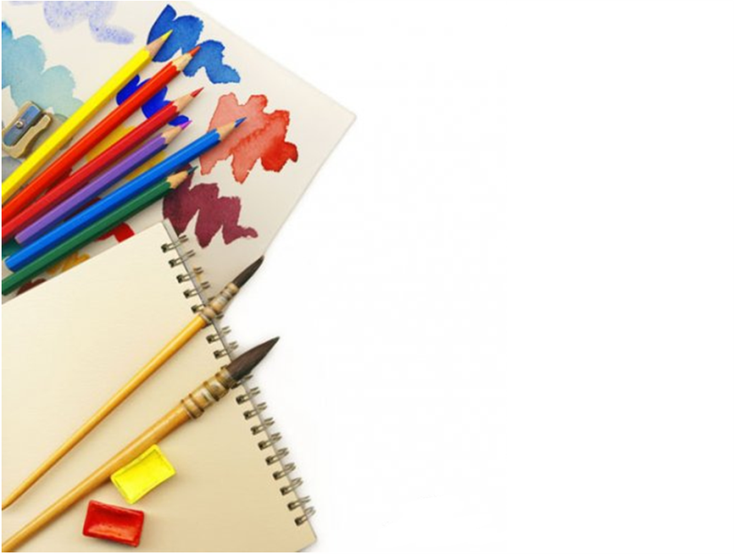
«Использование ИКТ в работе со старшими дошкольниками» (реализация образовательной области «Художественное творчество»)
Государственное бюджетное образовательное учреждение дополнительного педагогического профессионального образования
Центр повышения квалификации специалистов «Информационно-методический центр» Колпинского района Санкт-Петербурга
Государственное бюджетное дошкольное образовательное учреждение
центр развития ребенка -детский сад № 49
Колпинского района Санкт – Петербурга.
Васильева Елена Евгеньевна

Slide 2
Интеграция образовательных областей
Интеллектуальное развитие
Художественно- творческое развитие
-нахождение и осмысление причинно-следственных связей,
-развитие :
логики,
мышления, внимания,
памяти,
-коммуникативных способностей
-развитие речи
-развитие
воображения,
художественное восприятие,
творческих способностей
-формирование художественно-эстетического опыта
-формирование позиции художника-творца
Социально-личностное развитие
Активное познание окружающей действительности:
-формирование представления о себе, своей семье, ближайшем окружении, об обществе, государстве, о мире;
навыков социального общения со взрослыми и сверстниками;
-усвоение социальных норм и правил поведения.

Slide 3
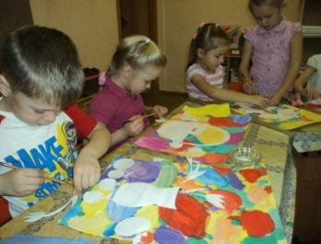
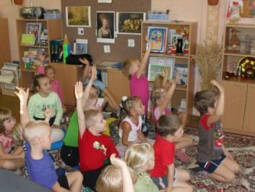
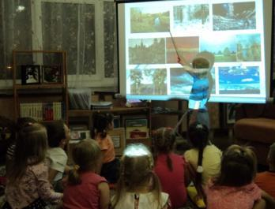
Эффективность использования интегрированного подхода
Поддерживает внимание воспитанников на высоком уровне
Повышает познавательный интерес и мотивацию к обучению
Снимает утомляемость, перенапряжение детей
Развивает творческую активность

Slide 4
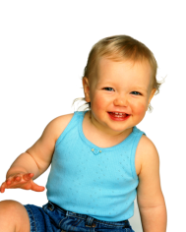
Роль искусства в личностном становлении ребенка
Организует духовный мир
Определяет систему моральных и эстетических ценностей
Отражает действительность художественных образов
Воспитывает определенное отношение к событиям и явлениям жизни
Помогают глубже и полнее познавать действительность

Slide 5
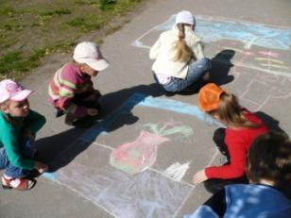
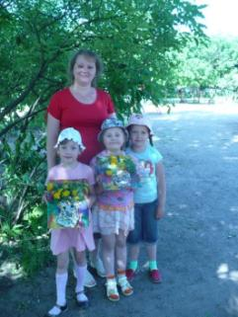
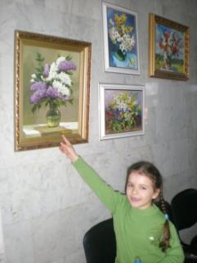
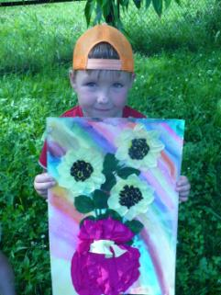
«Воспитание – дело трудное, и улучшение его условий – одна из священных обязанностей каждого человека, ибо нет ничего более важного, как образование самого себя и своих ближних…» Сократ

Slide 6
Результаты использования мультимедийного способа подачи информации
Дети легче усваивают понятия формы, цвета, величины
Глубже постигаются понятия числа и множества
Быстрее возникает умение ориентироваться на плоскости и в пространстве
Улучшаются произвольная память и внимание
Дети раньше овладевают чтением и письмом
Активно пополняется словарный запас
Развивается мелкая моторика , формируется тончайшая координация движения глаз, координация совместной деятельности зрительного и моторного анализаторов.
Уменьшается время, как простой реакции, так и реакции выбора
Воспитывается целеустремленность и сосредоточенность
Развивается воображение и творческие способности
Развиваются элементы наглядно- образного и теоретического мышления
Формируется познавательная мотивация

Slide 7
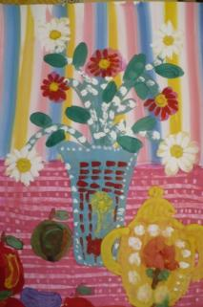
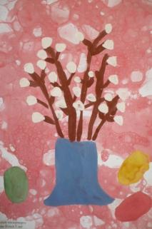
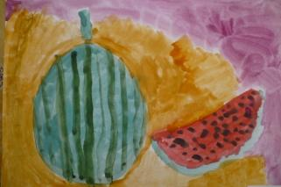
СИСТЕМА ОБРАЗОВАТЕЛЬНОЙ РАБОТЫ
ПО ТЕМЕ: «НАТЮРМОРТ»
Натюрморт – жанр живописи, который вызывает наибольший эмоциональный отклик у детей, ассоциации с их собственным жизненным опытом и привлекает внимание детей к средствам выразительности живописи, помогает им вглядываться в красоту изображенных предметов, любоваться ими.

Slide 8
Задачи
Познакомить с одним из жанров живописи - натюрмортом, его видами. Дать представление о том, какие предметы изображаются в натюрморте. Закрепить знания об особенностях натюрморта, его признаках.
Учить любоваться произведениями искусства, вызывать ассоциации с собственным опытом детей, стимулировать эстетические оценки и суждения
Учить видеть единство содержания и выразительных средств, красоту, гармонию предметов, изображенных художником
Учить определять цветовую гамму картин, обратить внимание на цвет как средство передачи настроения
Создавать у детей радостное настроение от восприятия натюрморта

Slide 9
№ | Образовательная область «Художественное творчество»: Ознакомление с искусством. Натюрморт.
1 | Знакомство с живописным натюрмортом. Игра «Из чего состоит натюрморт»
2 | Мультимедийная презентация: «Виды натюрморта»
3 | Игра «Убери лишнюю»
4 | Мультимедийная презентация: Сравнительное рассматривание натюрмортов: К.С.Петров-Водкин «Яблоки на красном фоне», И.Е.Репин «Яблоки и листья», П.П.Кончаловский «Яблоки на столе у печки»
5 | Рассматривание сюжетных натюрмортов. Беседа по картине И.Э.Грабаря «Неприбранный стол» Игра: «Подбери краски, которые использовал художник в этой картине»
6 | Игра «Симметричные предметы»
7 | Беседа: «Как цвет помогает понять настроение картины» Игра: «Определи цветовую гамму натюрморта»
8 | Беседа: «Натюрморт как часть портрета и жанровой живописи» Сравнительное рассматривание З.Серебряковой «За обедом», «За туалетом», Б.М.Кустодиева «Купчиха за чаем» Игра: Мозаика «Натюрморт»
9 | Беседа: «Природный и рукотворный натюрморт» Игра: «Подбери картину по модели»
10 | Итоговая викторина по жанру натюрморта «Натюрморт кота Леопольда»

